Slide 1


Slide 2
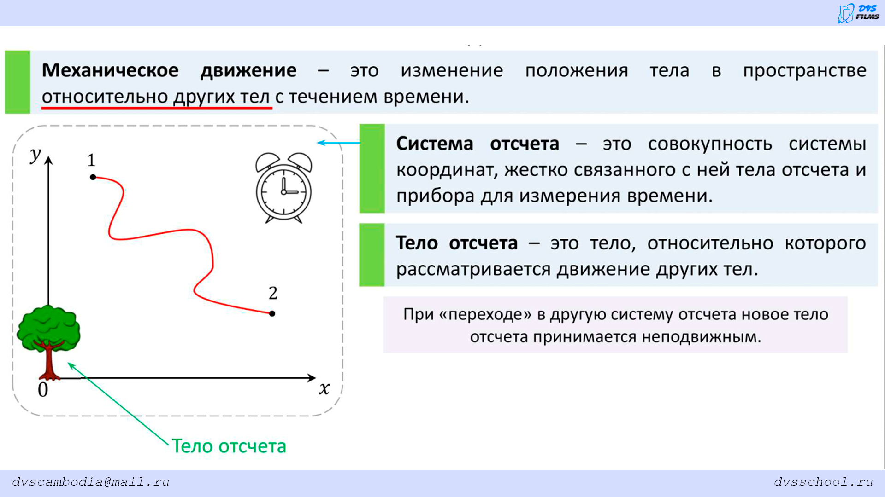
МЕХАНИЧЕСКОЕ ДВИЖЕНИЕ

Slide 3
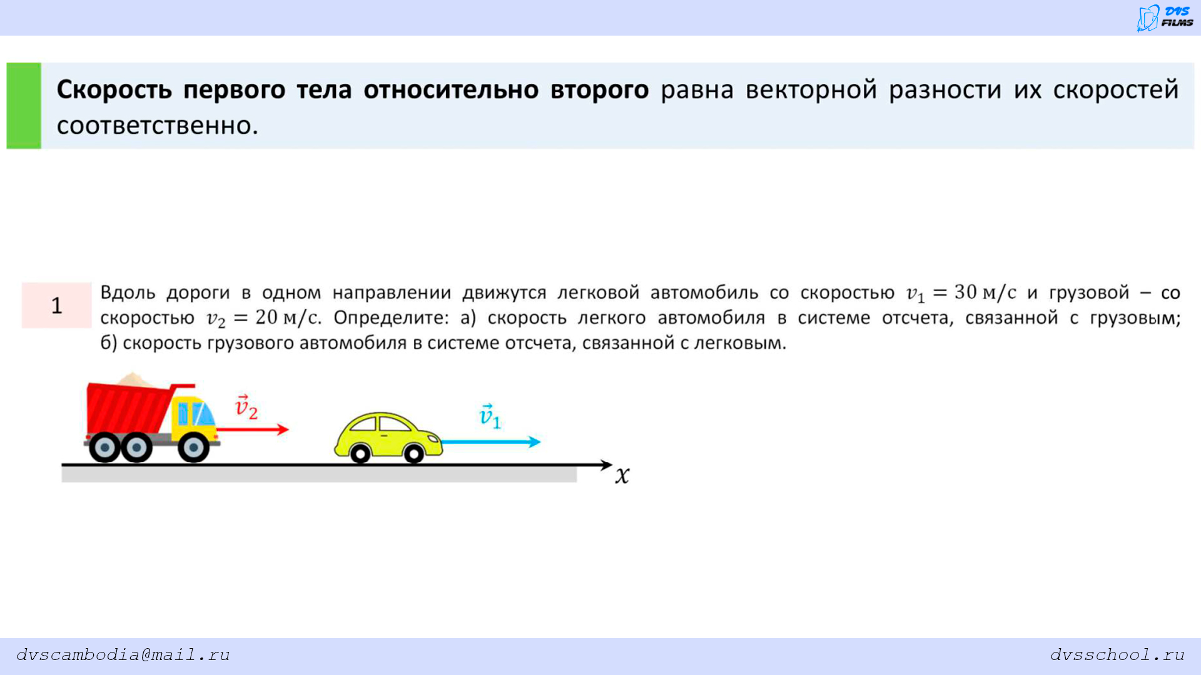

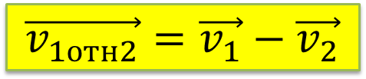

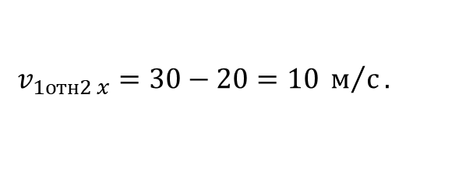


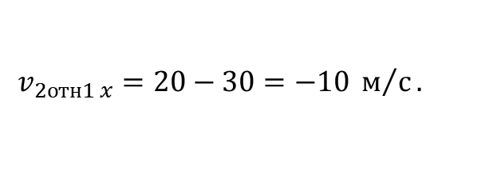
ОТНОСИТЕЛЬНАЯ СКОРОСТЬ
$$\vec{v_{1отн2}}=\vec{v_{1}}−\vec{v_{2}}$$
$$a) \vec{v_{1отн2}}=\vec{v_{1}}−\vec{v_{2}}$$
$$v_{1отн2 x}=v_{1 x}−v_{2 x}$$
$$v_{1отн2 x}=30−20=10 м/с.$$
$$б) \vec{v_{2отн1}}=\vec{v_{2}}−\vec{v_{1}}$$
$$v_{2отн1 x}=v_{2 x}−v_{1 x}$$
$$v_{2отн1 x}=20−30=−10 м/с.$$

Slide 4
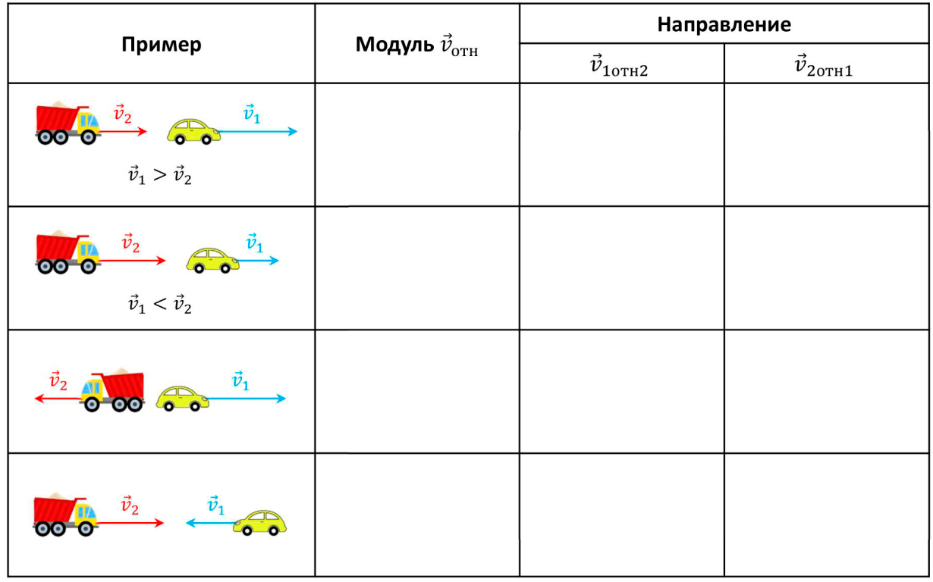





ОТНОСИТЕЛЬНАЯ СКОРОСТЬ
$$v_{1}−v_{2}$$
$$v_{2}−v_{1}$$
$$v_{1}+v_{2}$$
$$v_{1}+v_{2}$$

Slide 5

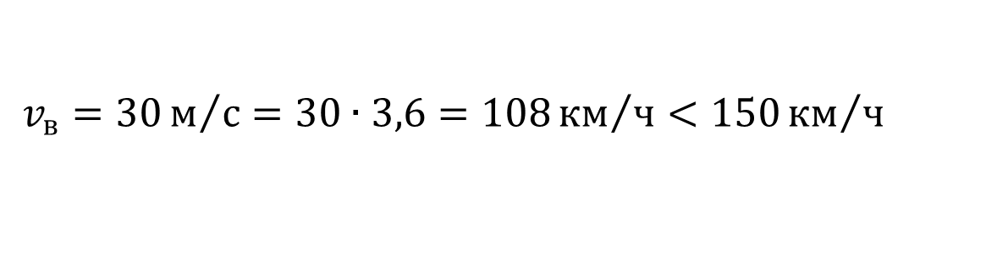
Скорость штормового ветра равна 30 м/с, а скорость автомобиля достигает 150 км/ч. Может ли автомобиль двигаться так, чтобы быть в покое относительно воздуха?
$\vec{v_{а отн в}}=\vec{v_{а}}−\vec{v_{в}}=\vec{0};⇒\vec{v_{а}}=\vec{v_{в} }⇒v_{а}=v_{в} ⇒\vec{v_{а}}$ $⇈\vec{v_{в};}$
$$v_{в}=30м/{с=30∙3,6=108{км}/{ч<150{км}/ч}}$$
Ответ: Да, может.

Slide 6
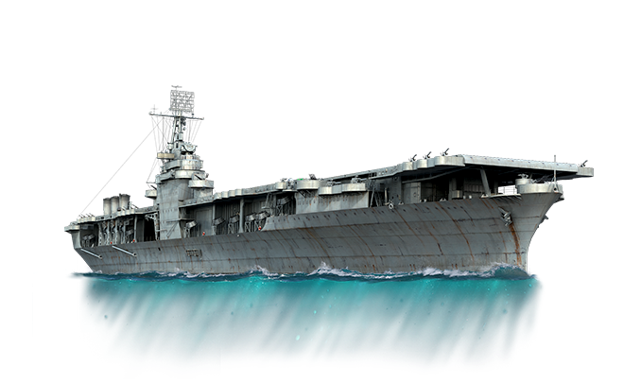

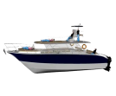




$$l=300м$$
В море плывёт авианосец длиной 300 м со скоростью 10 м/с. Вдоль авианосца начинает двигаться в том же направлении катер со скоростью 20 м/с.
$$\vec{v_{а}}$$
$$\vec{v_{к}}$$
x
а) С какой скоростью катер движется относительно авианосца?
б) За какое время катер обогнал авианосец?
в) Какова скорость катера относительно авианосца, когда катер движется в обратном направлении?
г) Сколько времени катер находится рядом с авианосцем, двигаясь в обратном направлении?
д) Сколько времени катер будет двигаться от кормы доноса авианосца и обратно? е) На какое расстояние переместился авианосец, пока катер плыл туда и обратно?

Slide 7
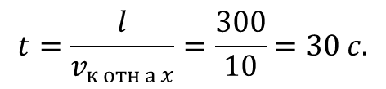

$$l=300м$$
В море плывёт авианосец длиной 300 м со скоростью 10 м/с. Вдоль авианосца начинает двигаться в том же направлении катер со скоростью 20 м/с.
$$\vec{v_{а}}$$
$$\vec{v_{к}}$$
x
а) С какой скоростью катер движется относительно авианосца?
$$v_{к отн а x}=v_{к x}−v_{а x}=20−10=10\frac{м}{с}.$$
б) За какое время катер обогнал авианосец?
$$t=\frac{l}{v_{к отн а x}}=\frac{300}{10}=30 c.$$

Slide 8
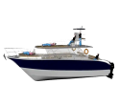

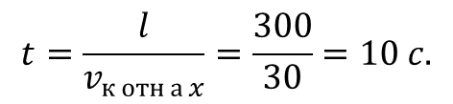
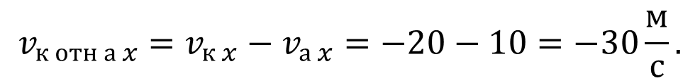

$$l=300м$$
В море плывёт авианосец длиной 300 м со скоростью 10 м/с. Вдоль авианосца начинает двигаться в том же направлении катер со скоростью 20 м/с.
$$\vec{v_{а}}$$
$$\vec{v_{к}}$$
x
в) Какова скорость катера относительно авианосца, когда катер движется в обратном направлении?
$$v_{к отн а x}=v_{к x}−v_{а x}=−20−10=−30\frac{м}{с}.$$
г) Сколько времени катер находится рядом с авианосцем, двигаясь в обратном направлении?
$$t=\frac{l}{v_{к отн а x}}=\frac{300}{30}=10 c.$$

Slide 9






$$l=300м$$
В море плывёт авианосец длиной 300 м со скоростью 10 м/с. Вдоль авианосца начинает двигаться в том же направлении катер со скоростью 20 м/с.
$$\vec{v_{а}}$$
$$\vec{v_{к}}$$
$$\vec{v_{к}}$$
x
д) Сколько времени катер будет двигаться от кормы доноса авианосца и обратно?
$$t=30+10=40 c.$$
е) На какое расстояние переместился авианосец, пока катер плыл туда и обратно?
$$S=v_{a}∙t=10∙40=400м.$$

Slide 10

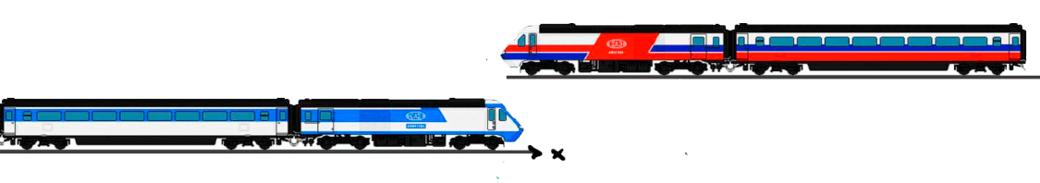
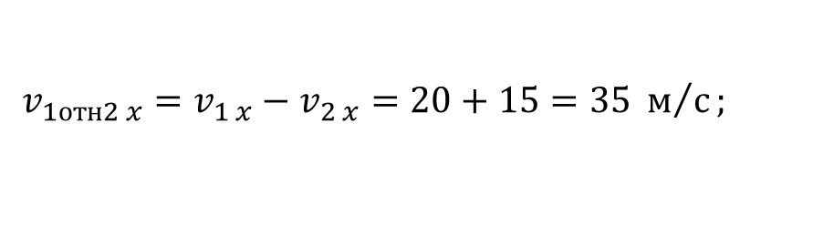





Два поезда движутся навстречу друг другу со скоростями 72 и 54 км/ч. Пассажир, находящийся в первом поезде, замечает, что второй поезд проходит мимо него в течение 14 с. Какова длина второго поезда?
$$l$$
$$2$$
$$1$$
$$l=v_{отн}∙t;$$
$$v_{1отн2 x}=v_{1 x}−v_{2 x}=20+15=35 м/с;$$
$$l=35∙14=490 м;$$
Ответ: 490 м.

Slide 11


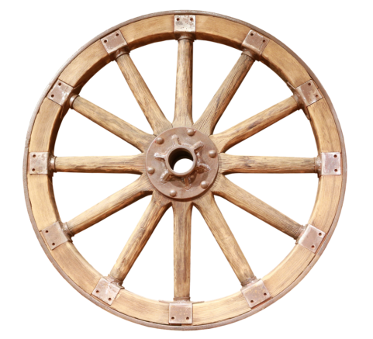





Какая точка катящегося без проскальзывания колеса движется относительно Земли медленнее всего? Ответ поясните.
$$\vec{v_{1}}$$
Ответ:
1) Медленнее всего относительно Земли движется нижняя точка этого колеса.
$$\vec{v}$$
$$\vec{v_{2}}$$
2) Скорость каждой точки обода колеса относительно оси вращения колеса будет равна скорости движения оси колеса относительно Земли. По закону сложения скоростей скорость какой-либо точки обода колеса относительно Земли будет равна сумме скорости точки обода относительно оси вращения и скорости оси колеса относительно Земли. Т.к. нижняя точка движется относительно оси колеса против его движения, то ее скорость относительно Земли равна 0.

Slide 12
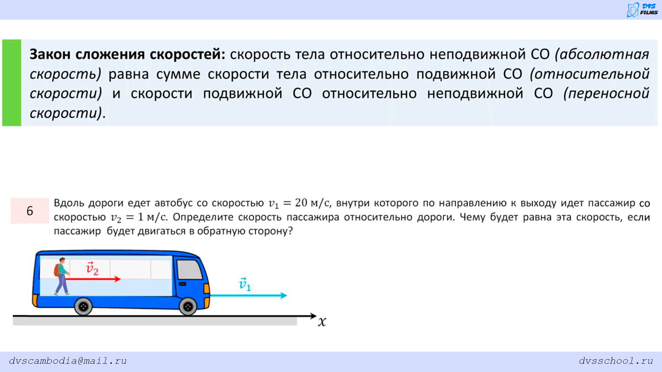

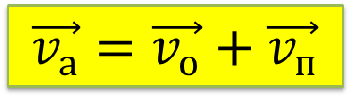

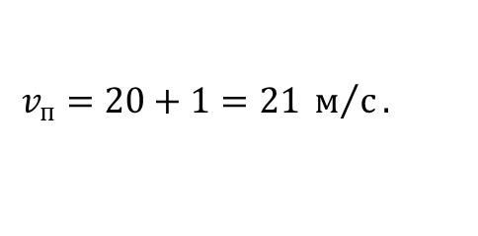


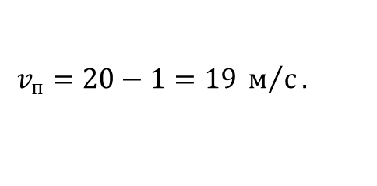
ОТНОСИТЕЛЬНАЯ СКОРОСТЬ
$$\vec{v_{а}}=\vec{v_{о}}+\vec{v_{п}}$$
$$a) \vec{v_{п}}=\vec{v_{1}}+\vec{v_{2}}$$
$$v_{п x}=v_{1 x}+v_{2 x}$$
$$v_{п}=20+1=21 м/с.$$
$$б) \vec{v_{п}}=\vec{v_{1}}+\vec{v_{2}}$$
$$v_{п x}=v_{1 x}−v_{2 x}$$
$$v_{п}=20−1=19 м/с.$$

Slide 13

По реке плывёт плот, а по плоту идёт человек. Скорость человека относительно плота равна 1,5 м/с, а скорость плота относительно берега равна 1 м/с. Длина плота 30 м.
а) Чему равна скорость человека относительно берега при движении от А к В?
б) Чему равна скорость человека относительно берега при движении от В к А?
в) Чему равно время t_{AB}, движения человека от А до В?
г) Чему равно время t_{BA}, движения человека от В до А?
д) На какое расстояние переместится плот относительно берега за то время, пока человек пройдёт от А к В?
е) На какое расстояние переместится человек относительно берега за то время, пока пройдёт от А к В?
ж) На какое расстояние переместится человек относительно берега за то время, пока пройдёт от В к А?

Slide 14
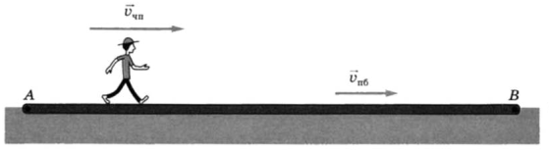

По реке плывёт плот, а по плоту идёт человек. Скорость человека относительно плота равна 1,5 м/с, а скорость плота относительно берега равна 1 м/с. Длина плота 30 м.
а) Чему равна скорость человека относительно берега при движении от А к В?
x
$$v_{чб x}=v_{ч пx}+v_{пбx}=1,5+1=2,5\frac{м}{с}.$$

Slide 15


По реке плывёт плот, а по плоту идёт человек. Скорость человека относительно плота равна 1,5 м/с, а скорость плота относительно берега равна 1 м/с. Длина плота 30 м.
б) Чему равна скорость человека относительно берега при движении от В к А?
x
$$v_{чб x}={−v}_{ч пx}+v_{пбx}=1,5+1=−0,5\frac{м}{с}.$$
$$v_{чб }=0,5\frac{м}{с}.$$

Slide 16
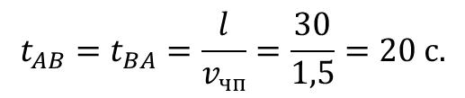
По реке плывёт плот, а по плоту идёт человек. Скорость человека относительно плота равна 1,5 м/с, а скорость плота относительно берега равна 1 м/с. Длина плота 30 м.
в) Чему равно время t_{AB}, движения человека от А до В?
г) Чему равно время t_{BA}, движения человека от В до А?
x
$$t_{AB}=t_{BA}=\frac{l}{v_{чп}}=\frac{30}{1,5}=20 с.$$

Slide 17


По реке плывёт плот, а по плоту идёт человек. Скорость человека относительно плота равна 1,5 м/с, а скорость плота относительно берега равна 1 м/с. Длина плота 30 м.
д) На какое расстояние переместится плот относительно берега за то время, пока человек пройдёт от А к В?
е) На какое расстояние переместится человек относительно берега за то время, пока пройдёт от А к В?
x
$$S_{пб}=v_{пб}∙t_{AB}=1∙20=20м.$$
$$S_{чб}=v_{чб}∙t_{AB}=2,5∙20=50м.$$

Slide 18

По реке плывёт плот, а по плоту идёт человек. Скорость человека относительно плота равна 1,5 м/с, а скорость плота относительно берега равна 1 м/с. Длина плота 30 м.
ж) На какое расстояние переместится человек относительно берега за то время, пока пройдёт от В к А?
x
$$S_{чб}=v_{чб}∙t_{AB}=0,5∙20=10м.$$

Slide 19

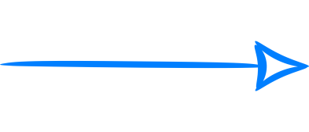

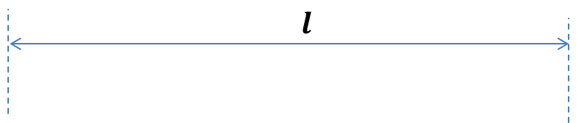


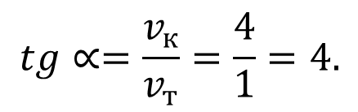


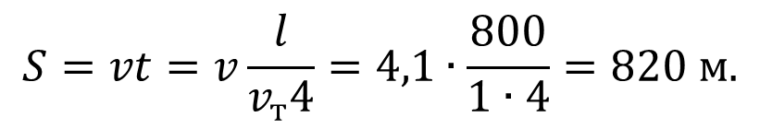

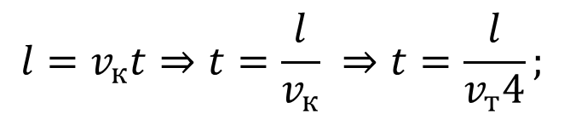


Катер, переправляясь через реку, движется перпендикулярно течению реки со скоростью 4 м/с в системе отсчета, связанной с водой. Найдите скорость катера относительно Земли и ее направление. Какой путь он пройдет при переправе, если ширина реки 800 м, а скорость течения 1 м/с?
$$\vec{v_{к отн з}}=\vec{v_{к}}+\vec{v_{т}}$$
$$\vec{v}$$
$$\vec{v_{к}}$$
$v=\sqrt{{vК}_{}^{2 }+{vТ}_{}^{2 }}$ $=\sqrt{16+1}≈4,1 м/с$
$$∝$$
$$tg∝=\frac{v_{к}}{v_{т}}=\frac{4}{1}=4.$$
$$\vec{v_{т}}$$
$$l=v_{к}t⇒t=\frac{l}{v_{к}} ⇒t=\frac{l}{v_{т}4};$$
$$S=vt=v\frac{l}{v_{т}4}=4,1∙\frac{800}{1∙4}=820 м.$$

Slide 20

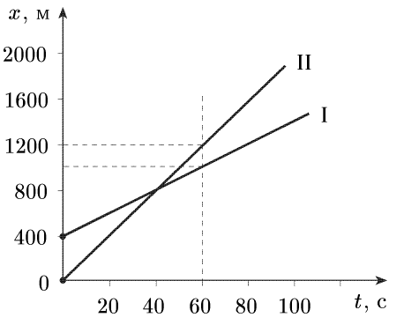
На рисунке приведены графики зависимости координат от времени для двух тел в системе отсчета, связанной с Землей. Напишите уравнения для координат I и II тел в системе отсчета, связанной с Землей, и уравнение координаты первого тела в системе отсчета, связанной со вторым телом, и постройте соответствующий график.

Slide 21
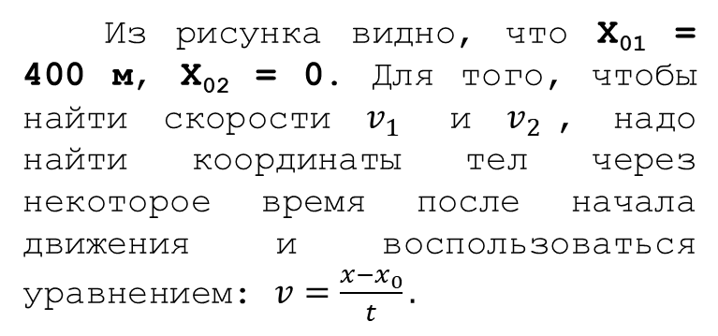



Из рисунка видно, что X₀₁ = 400 м, X₀₂ = 0. Для того, чтобы найти скороcти $v_{1}$ и $v_{2}$, надо найти координаты тел через некоторое время после начала движения и воспользоваться уравнением: $v=\frac{x−x_{0}}{t}.$
$$t=60 c; x_{1}=1000 м; x_{2}=1200 м;$$
$$v_{1}={(x}_{1}−x_{01})/t=10 м/с;$$
$$v_{2}={(x}_{2}−x_{02})/t=20 м/с;$$
Уравнения I и II тела в системе координат, связанной с Землей, будут иметь следующий вид:
$$x_{1}=\left(400+10t\right) м; x_{2}=20t м.$$

Slide 22
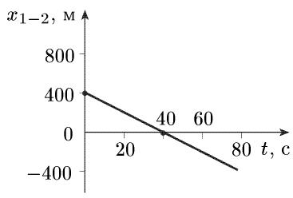
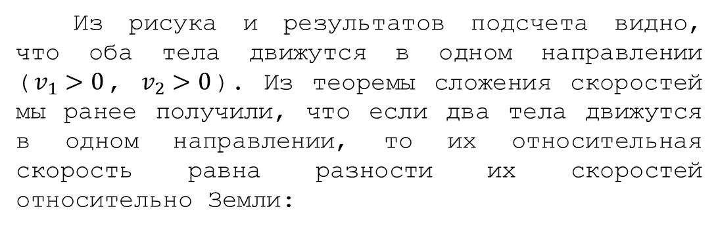


Из рисука и результатов подсчета видно, что оба тела движутся в одном направлении ($v_{1}>0$, $v_{2}>0$). Из теоремы сложения скоростей мы ранее получили, что если два тела движутся в одном направлении, то их относительная скорость равна разности их скоростей относительно Земли:
$$v_{1−2}=v_{2}−v_{1}; v_{1−2}=10м/с.$$
Расстояние между телами в начальный момент времени 400 м, поэтому и X₀ = 400 м. Следовательно, уравнение движения I тела в системе отсчета, связанной со II телом, запишется:
Знак «—» перед скоростью соответствует тому, что тела сближаются, то есть координата первого тела уменьшается при выборе второго тела за тело отсчета.
$$x_{1−2}=\left(400−10t\right) м;$$

Slide 23

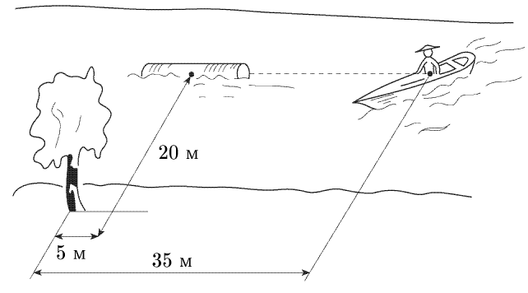
На рисунке изображены лодка и бревно, движущиеся по реке со скоростями 3 м/с и 0,5 м/с соответственно. Лодка держит курс под углом 30° к течению реки. Запишите уравнения координат для движущейся лодки в системе, связанной: 1) с де ревом на берегу; 2) с плывущим бревном.
Рассмотрите случаи, когда лодка движется по течению и против течения. Время отсчитывается от момента, соответствующему чертежу. Сила тяги мотора против течения больше, чем по течению, что обеспечивает лодке одинаковую скорость относительно Земли по течению и против течения.

Slide 24
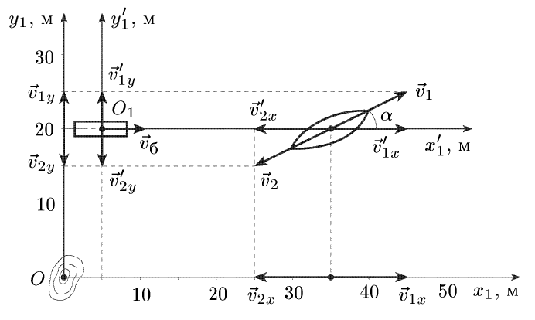
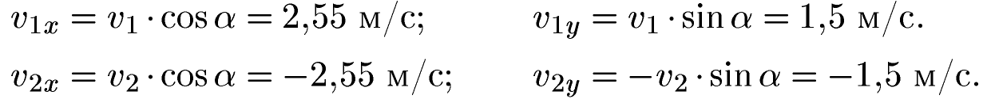
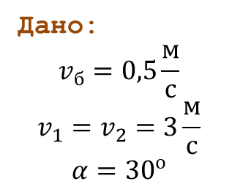

Дано:
$$v_{б}=0,5\frac{м}{с}$$
$$v_{1}=v_{2}=3\frac{м}{с}$$
$$α={30}^{о}$$
Решение:
$$x\left(t\right)−? y\left(t\right)−?$$

Slide 25
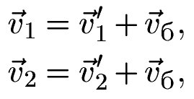

Движение лодки относительно бревна можно рассматривать с помощью теоремы сложения скоростей. В таком случае с Землей связана неподвижная система координат, а с бревном — подвижная. Поэтому можно записать:

